Slide 1
Арт – терапия в работе с дошкольниками

Slide 2
«Арт» – искусство, «Терапия» – лечение.
Термин введен Адрианом Хиллом в 1938 году.
Основная цель арт-терапии состоит в гармонизации развития личности через развитие способности самовыражения и самопознания.
Арт-терапия не ставит своей целью сделать человека художником или актером. Она направлена, в первую очередь, на решение психологических и педагогических проблем.

Slide 3
Классификация арт-терапевтических методов
Сказка
Музыка
Изо
Танце -двигательная
терапия
Игра
Цвет
Аква
Песочная
Библио

Slide 4
Воздействие
арт – терапевтических методов

Slide 5
Стимулирует познавательные процессы
Память
Внимание
Мышление Н/О
Творческое воображение
Развивает
Рефлексию
Креативность

Slide 6
Создает положительный эмоциональный настрой.
Позволяет обратиться к реальным проблемам
Работа над рисунками, картинками, скульптурами – безопасный способ разрядки разрушительных и само разрушительных тенденций позволяет проработать мысли и эмоции, которые человек привык подавлять.
Способствует творческому самовыражению, развитию воображения, эстетического опыта, практических навыков изобразительной деятельности, художественных способностей в целом.
Снижает утомление, негативные эмоциональные состояния и их проявления.
Эффективна в коррекции различных отклонений и нарушений личностного развития.

Slide 7
Арт-терапевтические упражнения – средство свободного самовыражения и самопознания через определенный вид терапевтического воздействия

Slide 8
Показания для проведения детской арт-терапии:
Упрямство/негативизм;
агрессия;
страхи; тики, заикание, навязчивости и др.;
частая смена настроения;
задержки речевого и психического развития;
кризисные ситуации;
трудности в общении со сверстниками и/или взрослыми;
застенчивости и неуверенности в себе;
агрессивность;
гиперактивность;

Slide 9
Техники арт-терапии в работе с дошкольниками
Марания - «марать» - значит «пачкать, грязнить».
Штриховка, каракули - это графика. Изображение создается без красок, с помощью карандашей и мелков.
Монотипия - На гладкой поверхности – стекле, пластмассовой доске, пленке, толстой глянцевой бумаге – делается рисунок краской.
Рисование пальцами– это разрешенная игра с грязью, в ходе которой деструктивные импульсы и действия выражаются в социально принимаемой форме.

Slide 10
Рисование сухими листьями (сыпучими материалами и продуктами);
Рисование предметами окружающего пространства (Можно рисовать мятой бумагой, резиновым игрушками, кубиками, губками, зубными щетками, палочками, нитками, коктейльными соломинками, ластиками и чем-то еще.)
Рисование пластилином
Рисование на мокрой бумаге

Slide 11
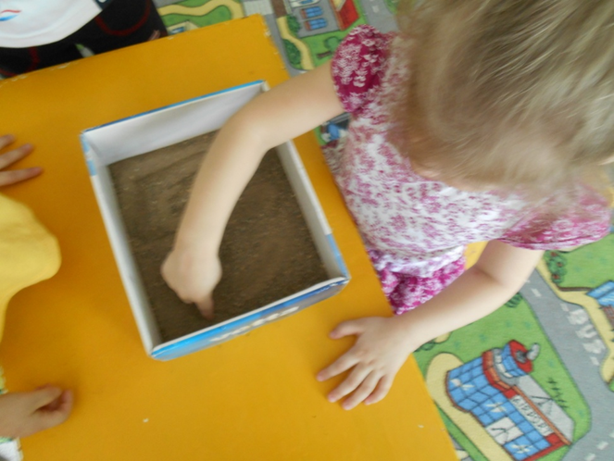
Отпечатывание
Рисование

Slide 12
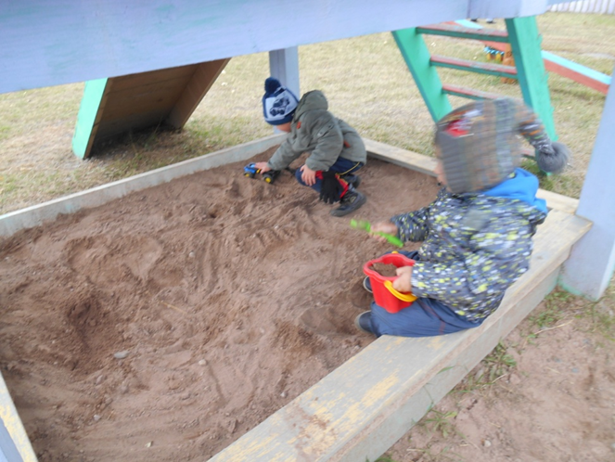
Игра с мокрым песком

Slide 13
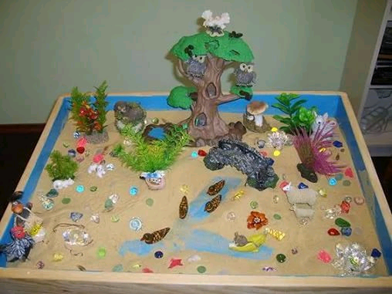
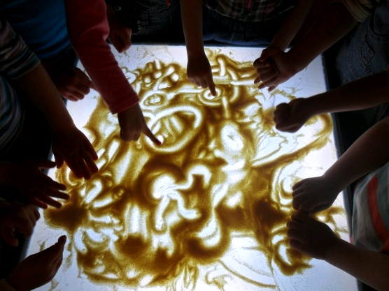

Slide 14
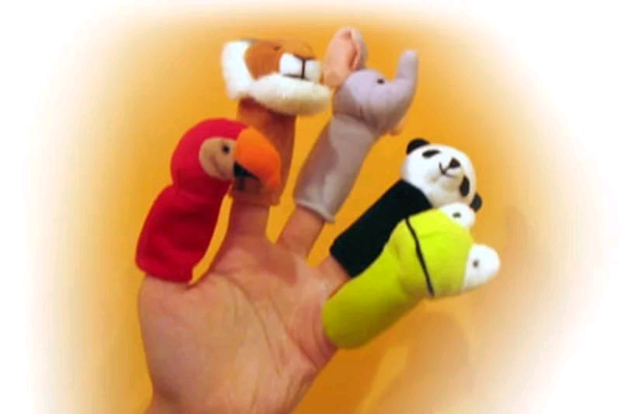

Slide 15
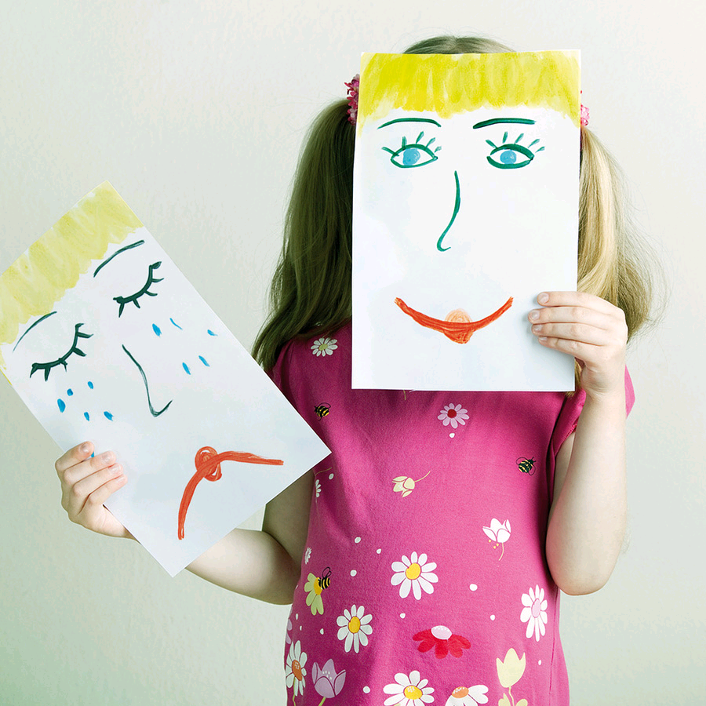
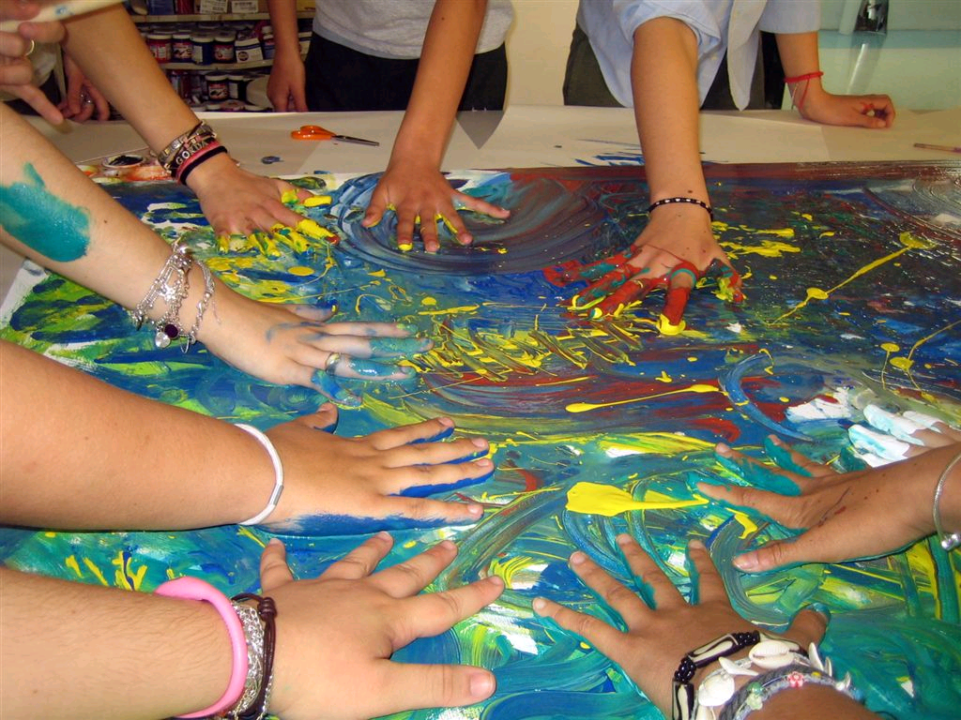

Slide 16
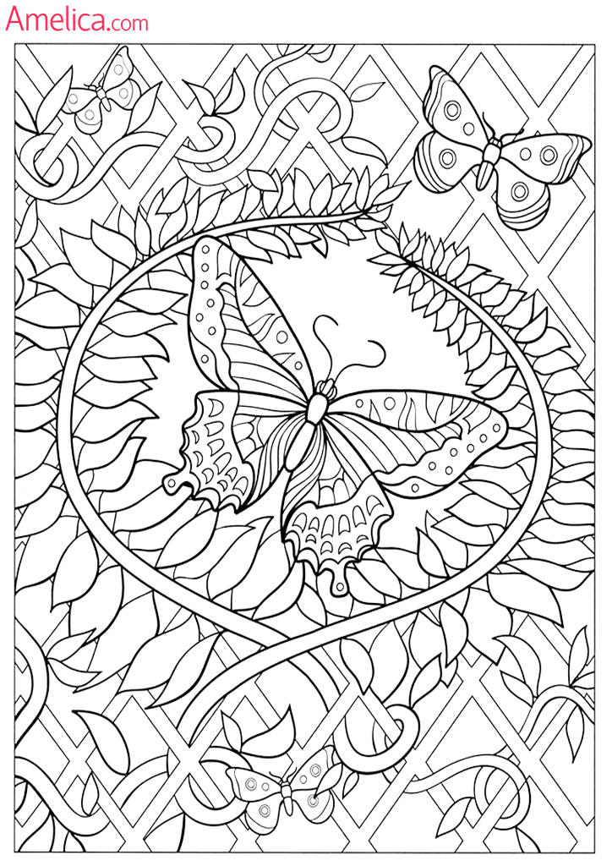

Slide 17
Спасибо!!!

